Slide 1



TRƯỜNG TIỂU HỌC SỐ 2 BÌNH NGHI
CHÀO MỪNG QUÝ THẦY CÔ
VỀ DỰ GIỜ THĂM LỚP
Môn: Toán
BÀI: NHÂN SỐ TRÒN CHỤC
VỚI SỐ CÓ MỘT CHỮ SỐ
LỚP 3B
Giáo viên: Văn Thị Vân

Slide 2
-
Thứ năm ngày 14 tháng 11 năm 2024
TOÁN
1. Hoạt động mở đầu:

Slide 3


Slide 4
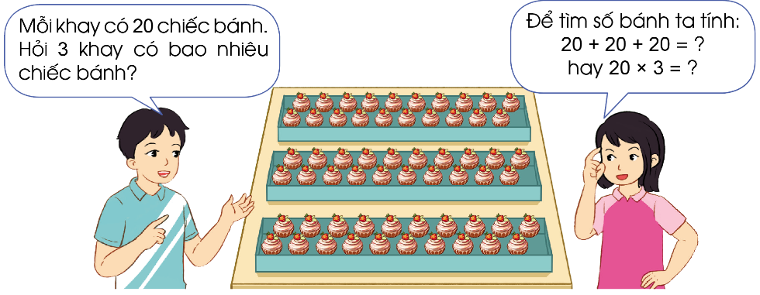
Thứ năm ngày 14 tháng 11 năm 2024
TOÁN
Bài: NHÂN SỐ TRÒN CHỤC VỚI SỐ CÓ MỘT CHỮ SỐ
2. Hoạt động hình thành kiến thức mới:

Slide 5
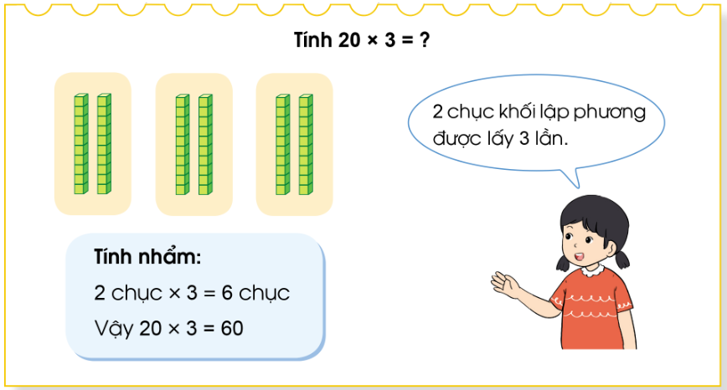
Thứ năm ngày 14 tháng 11 năm 2024
TOÁN
Bài: NHÂN SỐ TRÒN CHỤC VỚI SỐ CÓ MỘT CHỮ SỐ
2. Hoạt động hình thành kiến thức mới:

Slide 6

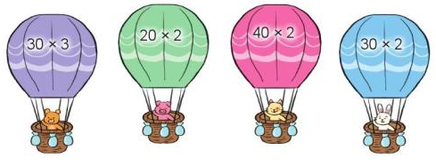
Thứ năm ngày 14 tháng 11 năm 2024
TOÁN
Bài: NHÂN SỐ TRÒN CHỤC VỚI SỐ CÓ MỘT CHỮ SỐ
3. Hoạt động luyện tập, thực hành:
=40
=80
=90
=60

Slide 7

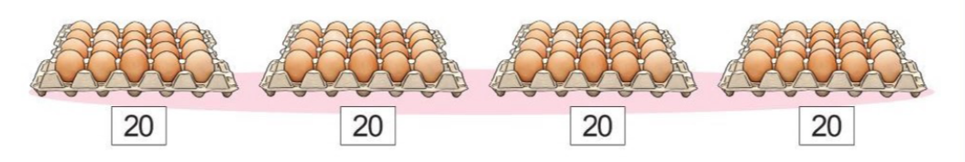
Thứ năm ngày 14 tháng 11 năm 2024
TOÁN
Bài: NHÂN SỐ TRÒN CHỤC VỚI SỐ CÓ MỘT CHỮ SỐ
3. Hoạt động luyện tập, thực hành:
a)
?
20
?
X
?
4
?
=
80
=

Slide 8
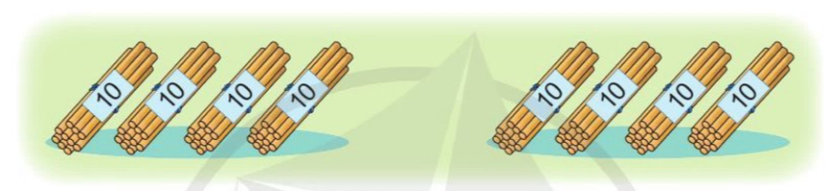
Thứ năm ngày 14 tháng 11 năm 2024
TOÁN
Bài: NHÂN SỐ TRÒN CHỤC VỚI SỐ CÓ MỘT CHỮ SỐ
3. Hoạt động luyện tập, thực hành:
b)
?
40
?
X
?
2
?
=
80
=

Slide 9

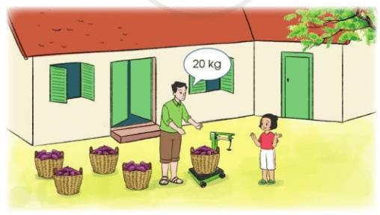
Thứ năm ngày 14 tháng 11 năm 2024
TOÁN
Bài: NHÂN SỐ TRÒN CHỤC VỚI SỐ CÓ MỘT CHỮ SỐ
3. Hoạt động vận dụng, trải nghiệm:
Mỗi sọt có 20kg khoai lang. Hỏi 5 sọt như thế có tất cả bao nhiêu ki-lô-gam khoai lang?
Tóm tắt:
Mỗi sọt : 20kg
5 sọt : … kg?
Bài giải:
5 sọt như thế có tất cả số ki-lô-gam khoai lang là:
20 x 5 = 100 (kg)
Đáp số: 100 ki-lô-gam

Slide 10
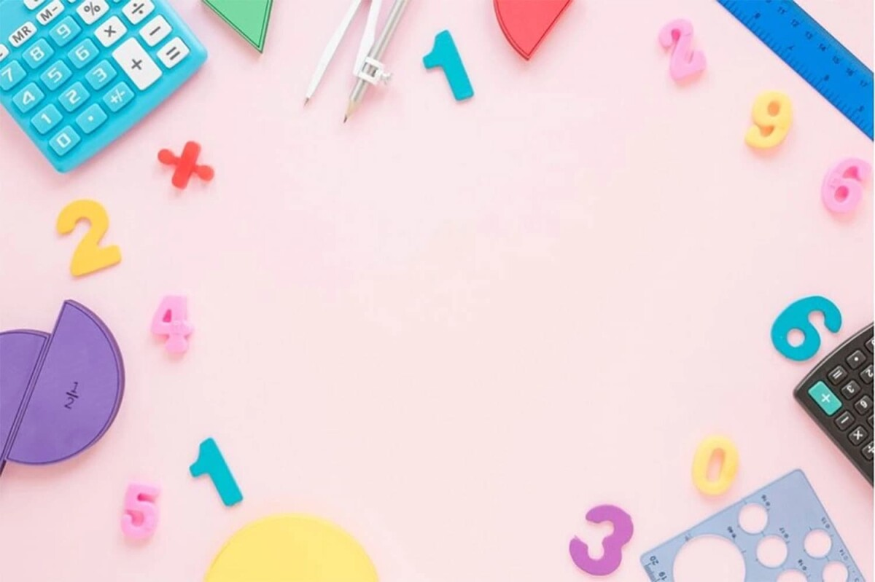
XIN CHÂN THÀNH CẢM ƠN
QUÝ THẦY CÔ GIÁO VÀ CÁC EM

